Slide 1

期末考试题复习
Notes:
模板来自于 http://docer.wps.cn
1

Slide 2
01
1 选择题
02
2 判断题
03
3填空及阅读题
04
4 设计题

Slide 3
单选题
1．可以作为变量的数据类型的是（ ）。
A．text B．ntext C．table D. image

Slide 4
单选题
2．声明了变量：declare @i int,@c char（4），现在为@i赋值10，为@c赋值'abcd'，正确的语句是（ ）。
A．set @i=10,@c='abcd'
B．set i=10 , set @c='abcd'
C．select @i=10,@c='abcd'
D．select @i=10, select @c='abcd'

Slide 5
单选题
3．以下不属于数据定义DDL功能的SQL语句是( )。
A．Create Table B．Alter Table
C．Create View D．Update

Slide 6
单选题
4．如果一个表中记录的物理存储顺序与索引的顺序一致，则称此索引为（ ）。
A．唯一索引 B．聚集索引
C．非唯一索引 D．非聚集索引

Slide 7
单选题
5．下列命令中备份数据库的命令的是（ ）。
A. attach database B. backup database
C. restore database D. bcp

Slide 8
单选题
6．声明了变量：declare @i int,@c char（4），现在为@i赋值10，为@c赋值'abcd'，正确的语句是（ ）。
A．set @i=10,@c='abcd'
B．select @i=10,@c='abcd'
C．select @i=10, select @c='abcd‘
D．set i=10 , set @c='abcd'

Slide 9
单选题
7．下面的代码输出的结果是（ ）
declare @counter int
set @counter=0
while @counter<2
begin
set @counter=@counter+1
print @counter
break
print 'loop'
end
A．0 B．0 loop 1 loop
C．1 loop D．1

Slide 10
单选题
8． 能够将”数据库”课程的学分赋值给变量的语句是（ ）
A．select credit into @credit from course where cname= '数据库'
B．select credit=@credit from course where cname= '数据库'
C．select @credit=credit from course where cname= '数据库'
D．select credit from course where cname= '数据库' and credit=@credit

Slide 11
单选题
9． 下列不属于创建索引的目的的是（ ）
A. 快速存取数据 B. 保证数据的唯一性
C. 实现参照完整性 D. 设置字段的取值范围

Slide 12
单选题
10．下列固定服务器角色中权限最高的是 （ ）。
A. public B. dbcreator C. sysadmin D. serveradmin

Slide 13
2 判断题
drop Table的功能是删除表结构。（ 对 ）

Slide 14
2 判断题
SQL Server不允许将同一个数据库的数据文件和日志文件存储在相同的位置。（ 错 ）

Slide 15
2 判断题
创建SQL Server数据库时，可以设置数据库的初始大小。（ 对 ）

Slide 16
2 判断题
E-R图中的“E”表示的是实体。（ 对 ）

Slide 17
2 判断题
在SQL Server中，可以通过代码扩大数据文件和日志文件的空间。（ 对 ）

Slide 18
2 判断题
对表做查询操作并不会触发DML触发器。（ 对 ）

Slide 19
2 判断题
一条UPDATE语句在某一时刻能更新多张表。（ 错 ）

Slide 20
3 阅读题
1. 针对员工管理数据库中的下面的三个表：
Employee(EmployeeID, EmpName, sex, birthdate, DeptId) //员工(员工ID，姓名，性别，出生日期，部门ID)
Department(DeptId, DepartmentName,Tel) //部门(部门ID，部门名称，电话)
Salary(SalId, EmployeeID, year, month, income, outcome)// 工资Id，员工Id，年，月份，收入，扣减)
请写出下面的语句的功能：

Slide 21
3 阅读题
（1） select DepartmentName, count（*） from Employee E, Department D where E.DeptId=D.DeptId group by D.DeptId, DepartmentName
查询各部门的人数，按照部门ID和部门名称进行分组，展示部门名称和部门人数字段

Slide 22
3 阅读题
（2） select EmployeeID, EmpName, sex, DepartmentName from Employee E inner join Department D on E.DeptID =D.DeptID where E.EmployeeID in(select EmployeeId from Salary where year=2021 and month=12 and income-outcome>10000)
从员工表和部门表中查询2021年12月份实际收入（收入-支出）大于10000的员工ID，姓名，性别和部门名称

Slide 23
3 阅读题
2.阅读下面的代码，写出输出的结果（写在竖线的右边）。提示：space()为生成指定数目的空格，replicate()为复制指定数目的字符串。
declare @i int =1, @lines int =4
while @i<=@lines
begin
print space(@lines -@i) + replicate('*',@i)
set @i= @i +1
end
▢▢▢*
▢▢**
▢***
****

Slide 24
3 阅读题
3. 下面的程序是通过游标来输出满足条件的记录，请在空白处填写合适的语句。
declare @empId varchar(6), @empName nvarchar(max)
declare cur1 cursor
for select EmployeeID,Name from Employees where sex =0
open cur1
fetch next from cur1 into @empID,@empName
while @@FETCH_STATUS=0 begin
print @empId + @empName
fetch next from cur1 into @empID,@empName
end
close cur1
deallocate cur1

Slide 25
4 设计题
1. （8分）有下面的应用：一个系统中要存储下面的信息，图书、出版社、作者，其中，一个出版社可以出版多种图书，一种图书只能在一个出版社出版，一种图书有多名作者，一名作者可以出版多本书籍。图书信息包括：ISBN、书名、出版日期、价格、页数；出版社信息包括：名称、城市、级别；作者信息包括：姓名、性别、出生日期、职称。请画出系统的ER图。

Slide 26
模仿这个 标准的ER图作答，注意不要出现两个出版关系！
姓名
性别
出生日期
ISBN
书名
价格
职称
页数
编写
作者
图书
m
n
n
出版
出版社
1
出版日期
名称
城市
级别

Slide 27
模仿这个 标准的ER图作答，注意不要出现两个出版关系！
姓名
性别
年龄
名称
地理位置
类别
职业
开始运营时间
购物
顾客
商店
m
n
1
任职
商店经理
1
任职时间
姓名
性别
级别

Slide 28
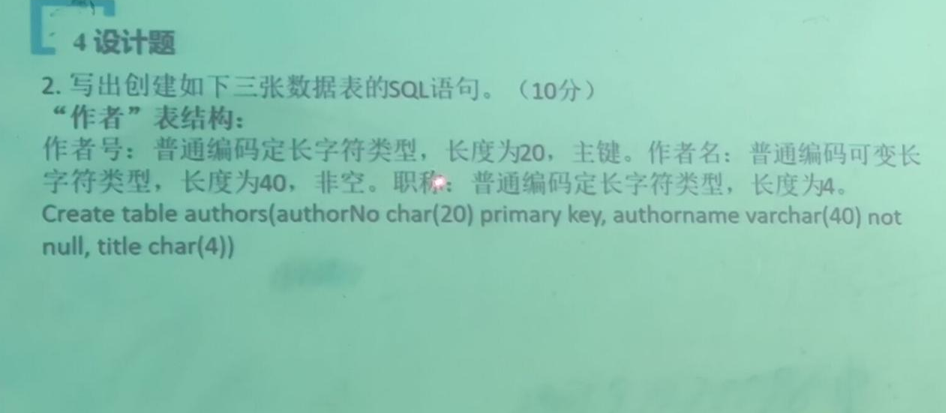
create table authors(
authorNo char(20) primary key,
authorName varchar(40) not null,
title char(4)
)

Slide 29
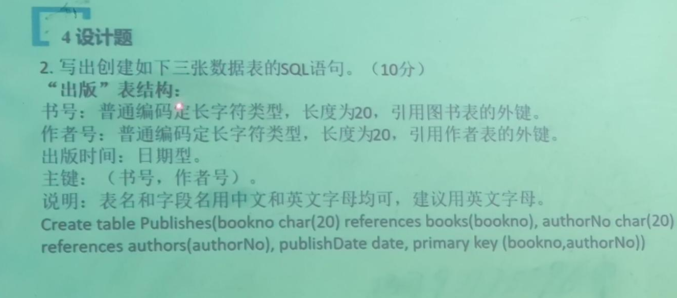
create table publishes(
bookNo char(20) references books(bookNo),
authorNo char(20) references authors(authorNo),
publishDate date,
primary key(bookNo,authorNo)
)

Slide 30
4 设计题
2. 下面是学生成绩数据库中的下面的三个关系模式（表），其含义见右侧的汉字说明。
Class(classNo, className, major, entryYear) //班级（班号，所在专业，入校年份）
Student(sno, sname, sex, age, classNo) //学生（学号，姓名，性别，年龄，所在班号）
Course(cno, cname, credit, term, hours , major) //课程（课程号，课程名，学分，学期，学时，专业）
SC(sno, cno, grade) //选课(学号，课程号，成绩)
其中，sno和cno字段类型均为varchar(10), grade为int
请写出下面的操作（应用需求）对应的语句：

Slide 31
4 设计题
查询学生“张三”的个人信息，列出学号、姓名、班号、专业和入学年份
select sno,sname,Student.classNo,major,entryYear from Class,Student where Class.classNo = Student.classNo and sname='张三'

Slide 32
4 设计题
(2) 查询“计算机科学与技术”专业的总学分和总学时
select sum(credit) 总学分,sum(hours) 总学时 from Course where major='计算机科学与技术'

Slide 33
4 设计题
(3) 查询“02132141”班学生“数据库”课程的平均分、最高分、最低分
select avg(isnull(grade,0)) 平均分,max(grade) 最高分,min(grade) 最低分 from SC,Course,Student where SC.sno=Student.sno and SC.cno=Course.cno and classNo='02132141' and cname='数据库'

Slide 34
4 设计题
(4)查询“数据库”课程的学生成绩，列出学号、姓名、所在专业、成绩等级（≥85:优；≥60:及格；<60:差），按成绩降序、学号升序排列；
select SC.sno,sname,Class.major,成绩等级=case when grade>=85 then '优' when grade>=60 and grade<85 then '及格' when grade<60 then '差' end from Class,Student,Course,SC where SC.sno=Student.sno and SC.cno=Course.cno and Student.classNO = Class.classNo and cname='数据库' order by grade desc,SC.sno asc;

Slide 35
4 设计题
(5) 设置学号为021321的学生选修课程号为XX001的课程。
insert into SC(sno,cno) values ('021321','XX001')

Slide 36
4 设计题
(6) 将课程号为“890001”的课程的学生成绩增加2分。
update SC set grade=grade+2 where cno='890001'

Slide 37
4 设计题
(7) 删除成绩为空的选课记录
delete from SC where grade is null

Slide 38
4 设计题
（8）设计一个函数f_avg，返回指定学号的学生的平均成绩
create function f_avg(@sno varchar(10)) returns int as begin declare @avgGrade int; select @avgGrade=avg(isnull(grade,0)) from SC where sno=@sno; return @avgGrade end

Slide 39
4 设计题
（9） 设计一个存储过程sp_add，实现添加一名学生选修一门课程的成绩，存储过程需要提供三个参数
create procedure sp_add @sno varchar(10), @cno varchar(10), @grade int as insert into SC values (@sno,@cno,@grade);

Slide 40
4 设计题
10） 设计一个触发器tr_limit，禁止将学生的成绩由大变小。
提示：创建一个Update触发器，比较deleted表里的成绩和inserted表里的成绩，
如果新的成绩小于之前的成绩，就回滚： rollback transaction
create trigger tr_limit on SC after update as begin declare @oldGrade int declare @newGrade int select @oldGrade=grade from deleted select @newGrade=grade from inserted if @oldGrade>@newGrade rollback transaction; end;

